Slide 1

[USER GUIDE]
eForm
Surveyor/data entry

Slide 2
Terdapat banyak perubahan pada system informasi sisurti system informasi survey terintegrasi, dari segi tampilan dan penggunaan.
Dari situs resminya sisurti.jakarta.go.id yang mulai dipublis bulan agustus 2019.
Perbaikan dan perubahan ini dibuat guna mempermudah user dalam mengakses dan menggunakan.

Slide 3
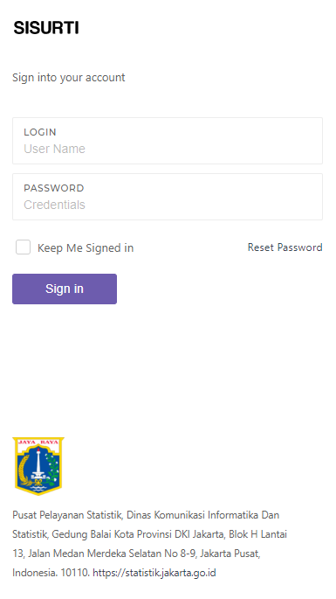
ALAMAT APLIKASI DAN LOGIN
Untuk dapat menggunakan sistem ini, pengguna masuk ke alamat
sisurti.jakarta.go.id
harus login terlebih dahuli dengan menggunakan username dan password yang diberikan oleh administrator.

Slide 4

SURVEYOR

Slide 5
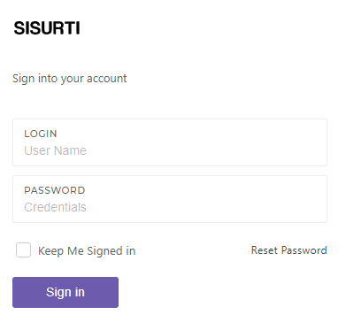
CONTOH LOGIN SEBAGAI SURVEYOR

Slide 6
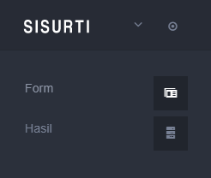
Terdapat 2 sub menu utama : List forms : untuk melihat atau mengisi form kuisioner. List hasil : hasil dari form kuisioner yang telah di input.
MENU SURVEYOR

Slide 7
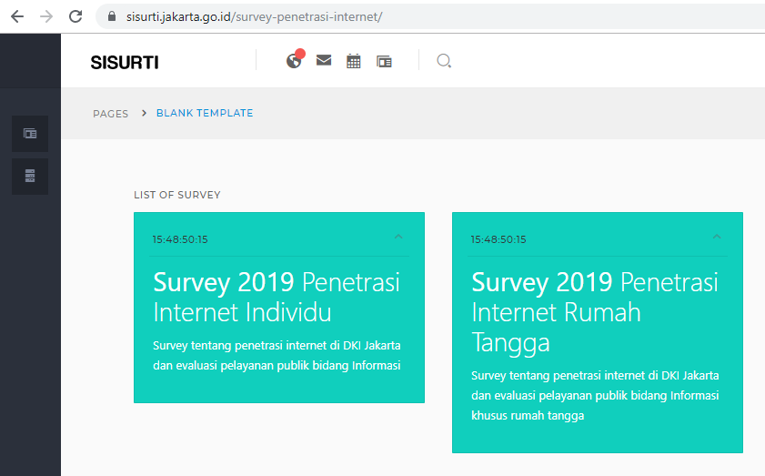
Pada menu List form untuk menginput data responden pilih judul form yang akan di input
LIST FORM

Slide 8
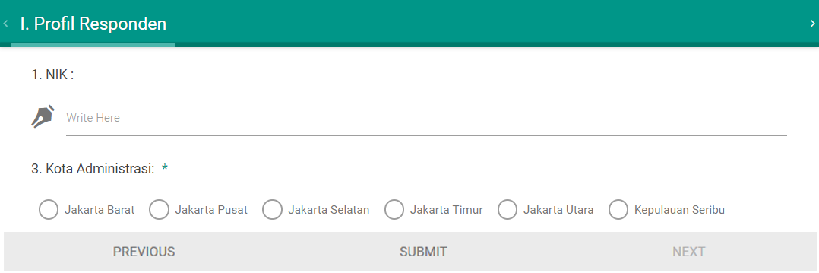
Mengisi formulir responden hingga selesai lalu ‘‘SUBMIT”
ACTION LIST FORM

Slide 9
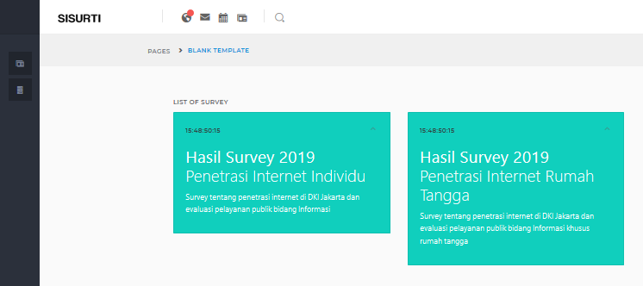
ACTION LIST SUBMITIONS

Slide 10
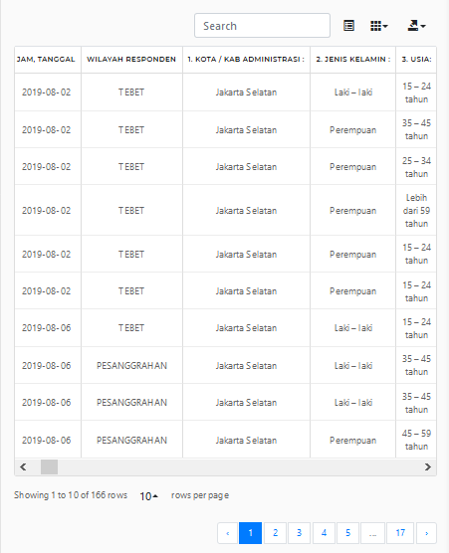
PAGE LIST SUBMITIONS

Slide 11

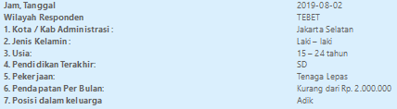
1. Search berfungsi untuk mencari kata huruf atau nomer pada seluruh table. 2. toggle switch berfungsi merubah tampulan colom menjadi daftar.
ACTION PAGE LIST SUBMITIONS

Slide 12
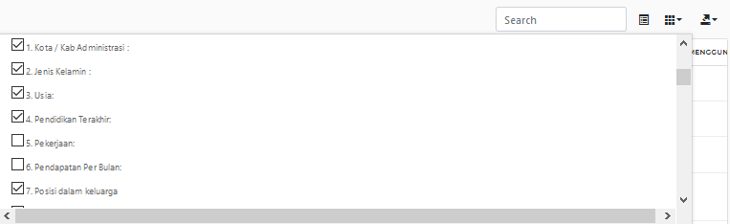
columns berfungsi untuk menampilkan hanya kolom yang terpilih untuk memudahkan dalam memfilter hasil
ACTION PAGE LIST SUBMITIONS

Slide 13
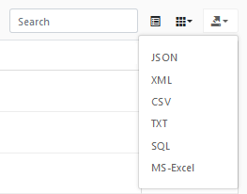
Export data berfungsi menghasilkan file ber extensi JSON, XML, CSV, TXT, SQL, MS-Excel.
ACTION PAGE LIST SUBMITIONS

Slide 14
Help
Jika ada yang kurang dimengerti harap hubungi operator pusat pelayanan statistik di email statistikdki.kerja@gmail.com

Slide 15
ACTION PAGE LIST SUBMITIONS

Slide 16
ALAMAT APLIKASI DAN LOGIN

